Slide 1
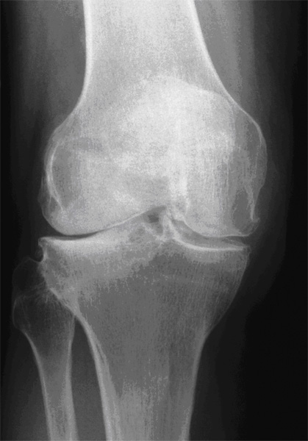
Sektion Kniegelenk

Slide 2
Vorbereitung / Material
Kniegelenk-Modell
Kniegelenke Hinterbein Schwein in
Sezierschalen
Skalpelle, gute Scheren, Handschuhe S,M,L
Desinfektionsmittel, Pflästerli

Slide 3
Lektionsverlauf
Info zum Kniegelenk 5’
Folie oder pptx
Voruntersuchung: Aufbau eines Gelenks 10’
Wachs, Kreide, Zündholz, schwarzes Papier, Öl
Folie Aufbau Kniegelenk
Sektion Kniegelenk in 4 Schritten (zu zweit)

Slide 4
Voruntersuchung Aufbau eines Gelenks
Material:
2 Kreidestückchen
Kerze (Wachs) und Zündholz
Schwarzes Papier
Ablauf:
1. Versuch: Kreide halbieren, Enden aneinander reiben und Kreidestaub auf schwarzes Papier geben:
Starke Abreibung und Abnutzung ► Knochen ohne Knochenknorpel

Slide 5
Voruntersuchung Aufbau eines Gelenks
2. Versuch: Wachs auf Kreidenenden tröpfeln, abkühlen lassen und wieder aneinander reiben:
Die Wachsschicht schützt► kein Kreidestaub mehr auf der Unterlage, aber Reibspuren auf der Wachsschicht
3. Versuch: Kreidenenden mit Öl einschmieren und wieder aneinander reiben:
Durch das Öl können die Wachsschichten reibungslos aneinander reiben ohne Abnutzung► Aufbau eines Gelenks mit Knochenknorpel und Gelenkschmiere

Slide 6
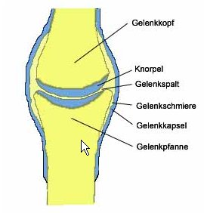
Längsschnitt Gelenk
Arbeitsblatt mit Lückentext und eigener Skizze steht zur Verfügung

Slide 7
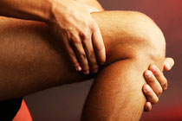
Sektion Kniegelenk in 4 Schritten
Jeder Schritt (Schnitt) wird zuerst demonstriert und anschliessend selbständig durchgeführt
Modell / Farbkopie in Sichtmäppchen als Vergleich

Slide 8
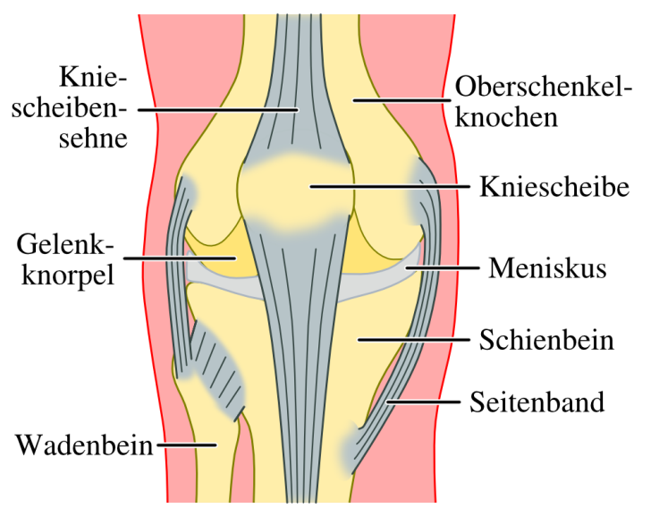
1. Schritt Sektion
Handschuhe anziehen, Kniegelenk mit Kniescheibe nach vorn auflegen.
Eventuelle überflüssiges Fett und Muskelgewebe vorsichtig entfernen, damit keine Bänder/Sehnen verletzt werden.
Beweglichkeit testen und Skizze machen: 10’
Das Knie ist ein Drehscharniergelenk = zusammengesetztes Gelenk:
Testen auf beugen und drehen
(120-150° Beugung möglich?) Drehen um die Achse möglich?
Strukturen benennen: beteiligte Knochen, Bänder, Sehnen
Linkes oder rechtes Knie? Tipp: ist das Wadenbein links, haben wir das rechte Knie und umgekehrt

Slide 9
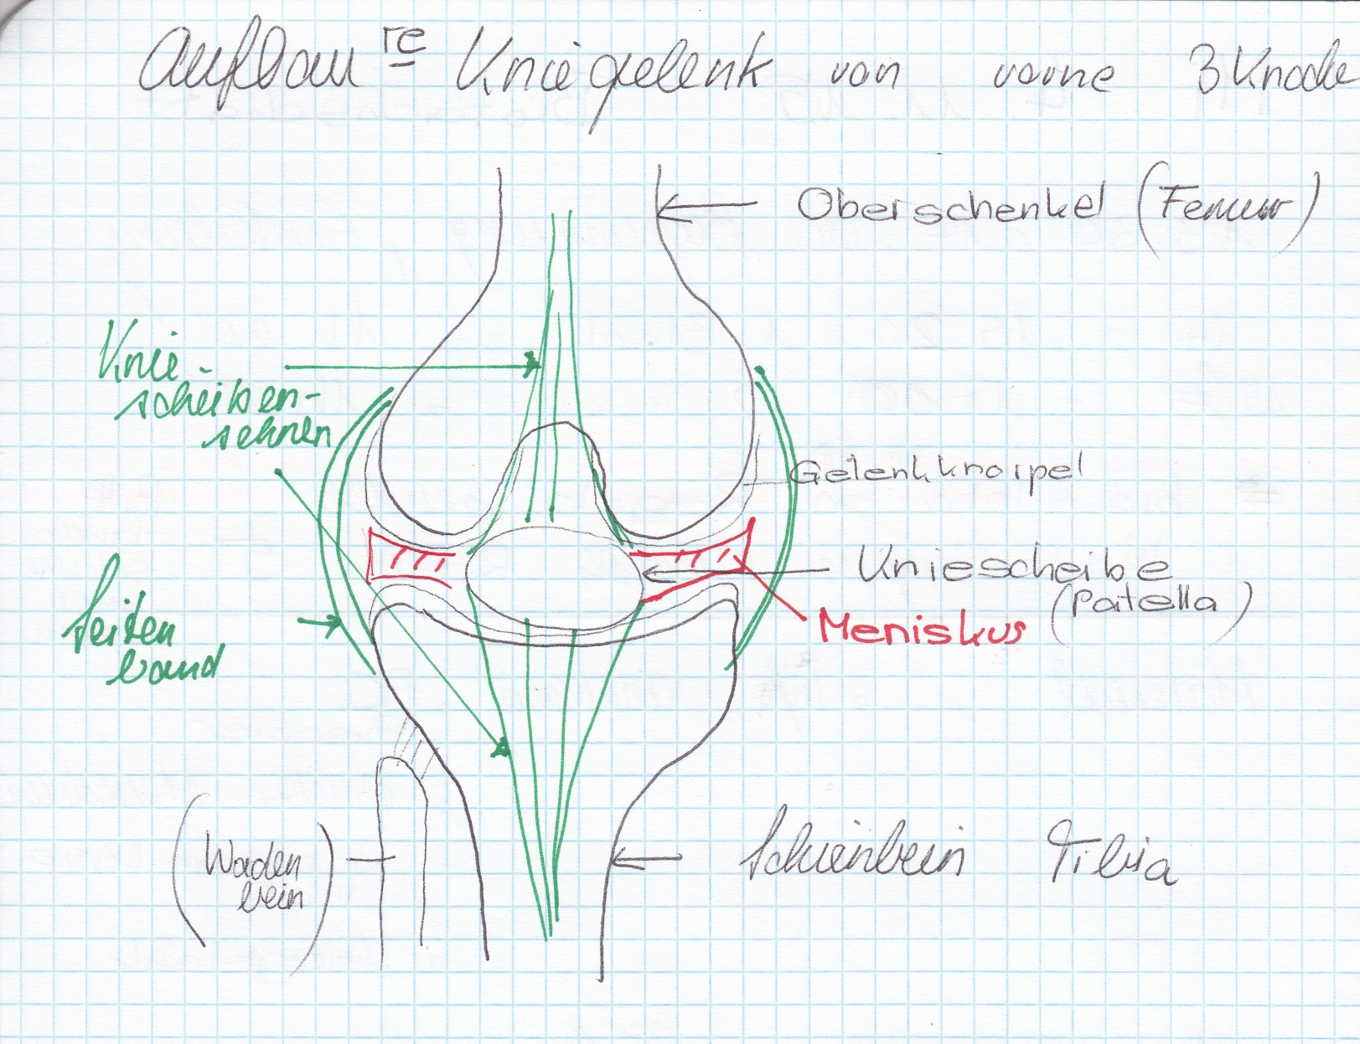
Beispiel Skizze Kniegelenk

Slide 10
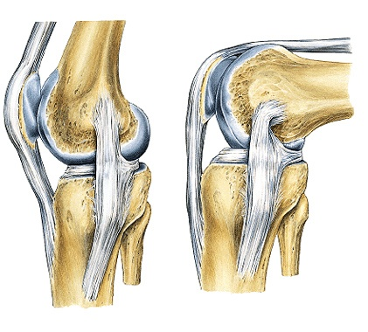
2. Schritt Seitenbänder durchtrennen
Seitenbänder lokalisieren und mit Schere durchtrennen:
Wie verändert sich die Stabilität des Kniegelenks?
Beweglichkeit erneut testen, Vergleich mit vorher
Info: die Seitenbänder stabilisieren seitlich (vermeiden Wegknicken (X-Beine, O-Beine)) Bei Durchtrennung können die Knochen ‘überstreckt’ werden: testen!

Slide 11
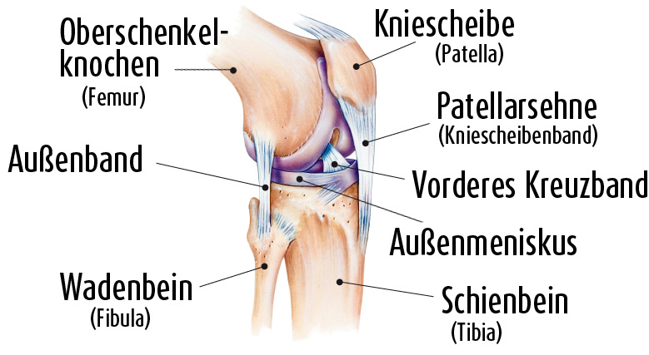
3. Schritt: Kniesehne durchtrennen
Kniescheibe lokalisieren und Kniesehne oberhalb der Kniescheibe durchtrennen
(mit Schere)
Kniesehne nach unten klappen
Kreuzbänder lokalisieren
Info: die Kniescheibe ist ein Sesambein und dient zur besseren Hebelwirkung der Kniesehne. Ausserdem verhindert sie die Druckschädigung der Sehne.

Slide 12
Kreuzbänder lokalisieren
Info:
vorderes Kreuzband verhindert, dass Schienbein nach vorne rutscht
hinteres Kreuzband verhindert, dass Schienbein nach hinten rutscht
Schubladenphänomen bei Kreuzbandriss.

Slide 13
4. Schritt: Von hinten: Kreuzbänder freilegen
Hinteres Kreuzband erkennen und durchtrennen
Vorderes Kreuzband erkennen und durchtrennen
Halbrunde Menisken (= Knorpelscheiben) freilegen
Info: Menisken sind Stossdämpfer + Stabilisatoren (Oberschenkelende rund, Schienbeinende flach, Menisken füllen Hohlräume aus), dienen der Kraftverteilung im Gelenk.
Innerer Meniskus mit Innenband verbunden, äusserer Meniskus mit Innenmeniskus.

Slide 14
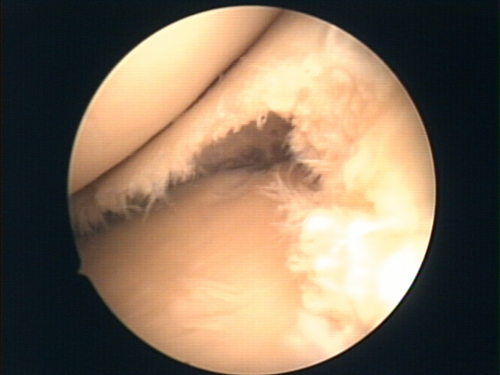
Meniskenverletzung
Menisken sind ausgefranst

Slide 15
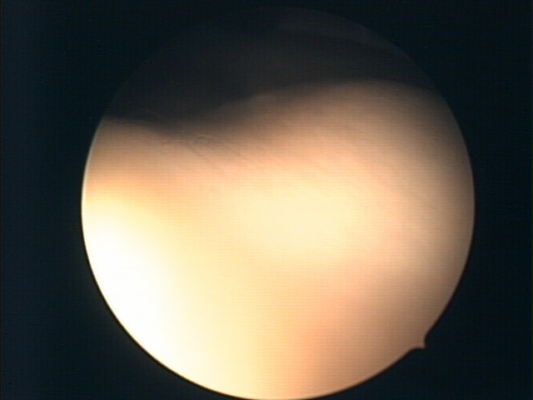
Nach Meniskenoperation
Glatte Ränder

Slide 16
Aufräumen 5- 10’
Alle organischen Teile kommen in einen Plastiksack zur getrennten Entsorgung.
Sezierbesteck mit Seife/Putzmittel waschen und trocknen, in Sezierbehälter zurück
Schere und Skalpellklingen mit Seife waschen und getrennt abgeben.
Handschuhe nach innen stülpen und in einen separaten Abfallsack geben.
Arbeitsplatz mit Putzmittel abwischen.
Danke!

Slide 17
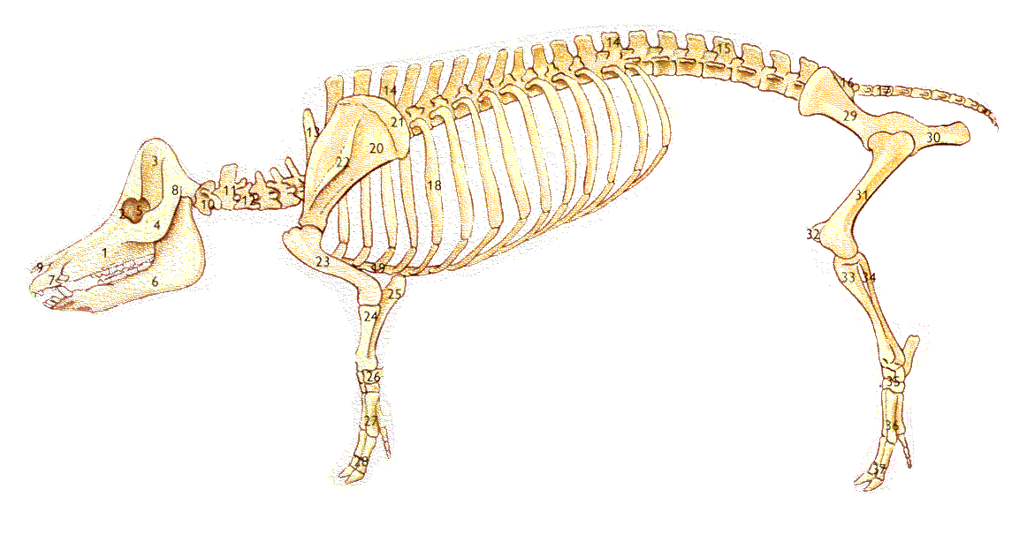
Bezug Kniegelenke Schwein
Metzgerei Bächthold, 5037 Muhen (Schlachterei), Hauptstrasse 36 (Laden im Dennergeschäft) bestellen:
Hintere Kniegelenke ohne Aussenhaut
062 723 24 30

